Slide 1
Особенности обучения учащихся с НОДА
МБОУ «Школа-интернат № 4 для обучающихся
с ограниченными возможностями здоровья» г.Перми
Пешкова Л.П.
Учитель-логопед

Slide 2
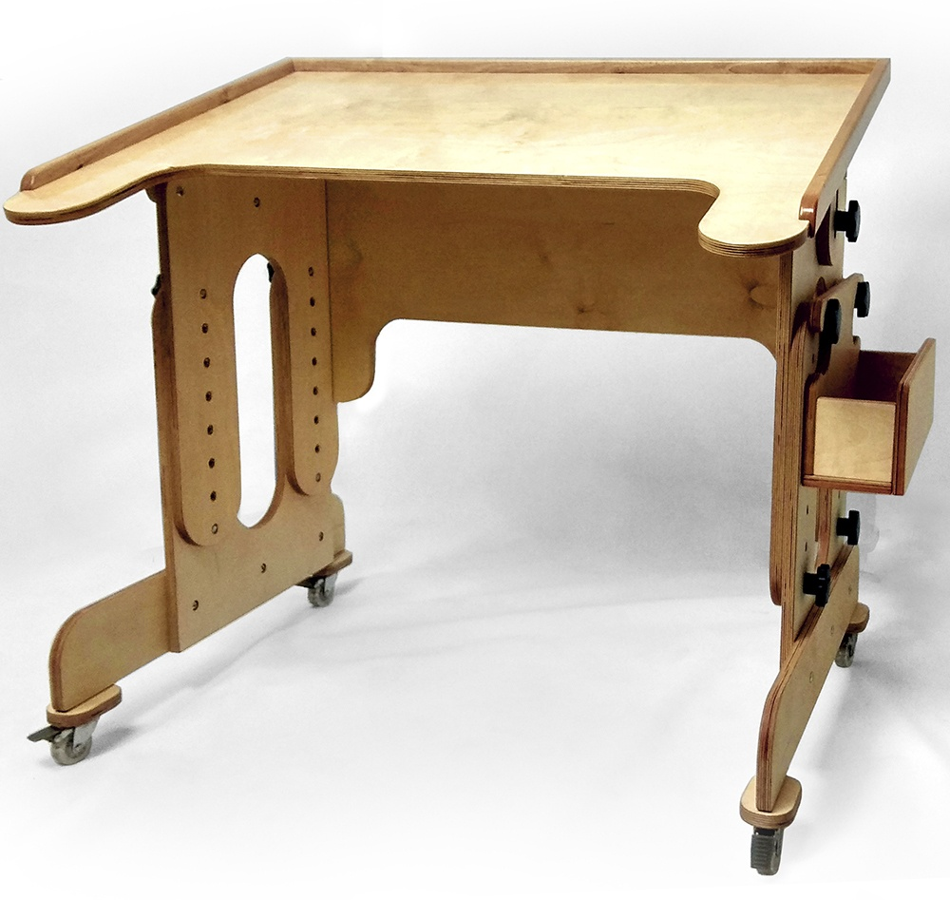

Slide 3
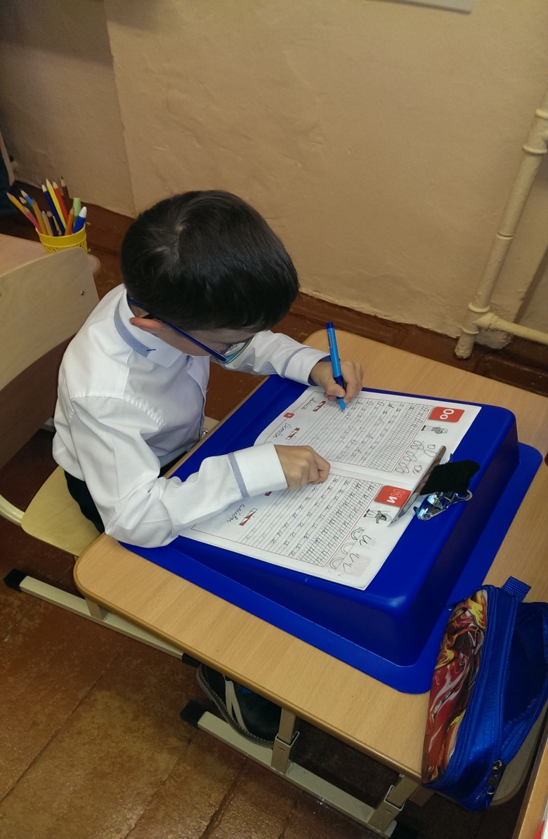

Slide 4
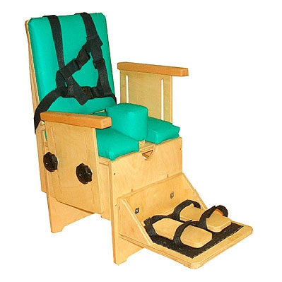

Slide 5
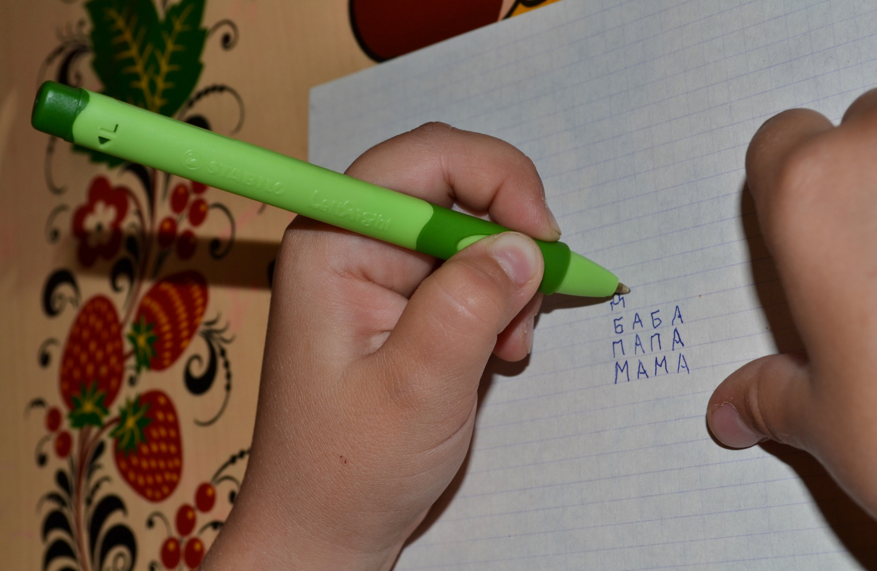

Slide 7
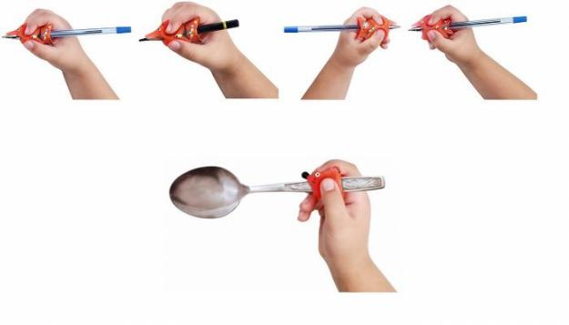

Slide 9
Содержание
ПОЯСНИТЕЛЬНАЯ ЗАПИСКА 5
ПРИМЕРНЫЕ РАБОЧИЕ ПРОГРАММЫ 15
ВАРИАНТ 6.2 15
РУССКИЙ ЯЗЫК. 1 ДОПОЛНИТЕЛЬНЫЙ, 1 КЛАССЫ 15
ЛИТЕРАТУРНОЕ ЧТЕНИЕ. 1 ДОПОЛНИТЕЛЬНЫЙ, 1 КЛАССЫ 81
МАТЕМАТИКА. 1 ДОПОЛНИТЕЛЬНЫЙ КЛАСС 180
МАТЕМАТИКА. 1 КЛАСС 212
ОКРУЖАЮЩИЙ МИР (ЧЕЛОВЕК, ПРИРОДА, ОБЩЕСТВО). 1 ДОПОЛНИТЕЛЬНЫЙ КЛАСС 257
ОКРУЖАЮЩИЙ МИР (ЧЕЛОВЕК, ПРИРОДА, ОБЩЕСТВО). 1 КЛАСС 277
МУЗЫКА. 1 ДОПОЛНИТЕЛЬНЫЙ КЛАСС 297
МУЗЫКА. 1 КЛАСС 307
ИЗОБРАЗИТЕЛЬНОЕ ИСКУССТВО. 1 ДОПОЛНИТЕЛЬНЫЙ КЛАСС 317
ИЗОБРАЗИТЕЛЬНОЕ ИСКУССТВО. 1 КЛАСС 326
ТЕХНОЛОГИЯ (ТРУД). 1 ДОПОЛНИТЕЛЬНЫЙ КЛАСС 335
ТЕХНОЛОГИЯ (ТРУД). 1 КЛАСС 349
ФИЗИЧЕСКАЯ КУЛЬТУРА (АДАПТИВНАЯ ФИЗИЧЕСКАЯ КУЛЬТУРА). 1 ДОПОЛНИТЕЛЬНЫЙ КЛАСС 367
ФИЗИЧЕСКАЯ КУЛЬТУРА (АДАПТИВНАЯ ФИЗИЧЕСКАЯ КУЛЬТУРА). 1 КЛАСС 384
ВАРИАНТ 6.2. ЗПР 399
ВАРИАНТ 6.3 846
РУССКИЙ ЯЗЫК. 1 ДОПОЛНИТЕЛЬНЫЙ, 1 КЛАССЫ 846
ЧТЕНИЕ. 1 ДОПОЛНИТЕЛЬНЫЙ, 1 КЛАССЫ 899
МАТЕМАТИКА. 1 ДОПОЛНИТЕЛЬНЫЙ, 1 КЛАССЫ 957
ОКРУЖАЮЩИЙ МИР. 1 ДОПОЛНИТЕЛЬНЫЙ, 1 КЛАССЫ 1004
МУЗЫКА. 1 ДОПОЛНИТЕЛЬНЫЙ, 1 КЛАССЫ 1059
ИЗОБРАЗИТЕЛЬНОЕ ИСКУССТВО. 1 ДОПОЛНИТЕЛЬНЫЙ, 1 КЛАССЫ 1085
ТЕХНОЛОГИЯ (ТРУД). 1 ДОПОЛНИТЕЛЬНЫЙ, 1 КЛАССЫ 1149
ФИЗИЧЕСКАЯ КУЛЬТУРА (АДАПТИВНАЯ ФИЗИЧЕСКАЯ КУЛЬТУРА). 1 ДОПОЛНИТЕЛЬНЫЙ, 1 КЛАССЫ 1172

Slide 10
ВАРИАНТ 6.3 (6.4) 1204
ОБЩЕНИЕ И ЧТЕНИЕ. 1 ДОПОЛНИТЕЛЬНЫЙ, 1 КЛАССЫ 1204
ПИСЬМО. 1 ДОПОЛНИТЕЛЬНЫЙ, 1 КЛАССЫ 1251
МАТЕМАТИЧЕСКИЕ ПРЕДСТАВЛЕНИЯ. 1 ДОПОЛНИТЕЛЬНЫЙ, 1 КЛАССЫ 1271
РАЗВИТИЕ РЕЧИ И ОКРУЖАЮЩИЙ ПРИРОДНЫЙ МИР. 1 ДОПОЛНИТЕЛЬНЫЙ, 1 КЛАССЫ 1335
ЖИЗНЕДЕЯТЕЛЬНОСТЬ ЧЕЛОВЕКА. 1 ДОПОЛНИТЕЛЬНЫЙ, 1 КЛАССЫ 1379
САМООБСЛУЖИВАНИЕ. 1 ДОПОЛНИТЕЛЬНЫЙ, 1 КЛАССЫ 1442
МУЗЫКА. ДОПОЛНИТЕЛЬНЫЙ, 1 КЛАССЫ 1481
ИЗОБРАЗИТЕЛЬНОЕ ИСКУССТВО. 1 ДОПОЛНИТЕЛЬНЫЙ, 1 КЛАССЫ 1507
ПРЕДМЕТНЫЕ ДЕЙСТВИЯ. 1 ДОПОЛНИТЕЛЬНЫЙ, 1 КЛАССЫ 1576
АДАПТИВНАЯ ФИЗИЧЕСКАЯ КУЛЬТУРА. 1 ДОПОЛНИТЕЛЬНЫЙ, 1 КЛАССЫ 1600
ПРИМЕРНЫЕ РАБОЧИЕ ПРОГРАММЫ КОРРЕКЦИОННЫХ КУРСОВ 1632
ВАРИАНТ 6.2 1632
ИНДИВИДУАЛЬНЫЕ И ГРУППОВЫЕ КОРРЕКЦИОННО-РАЗВИВАЮЩИЕ ЗАНЯТИЯ. 1 ДОПОЛНИТЕЛЬНЫЙ КЛАСС 1632
ИНДИВИДУАЛЬНЫЕ И ГРУППОВЫЕ КОРРЕКЦИОННО-РАЗВИВАЮЩИЕ ЗАНЯТИЯ. 1 КЛАСС 1650
ВАРИАНТ 6.2. ЗПР 1674
ПСИХОМОТОРИКА. 1 ДОПОЛНИТЕЛЬНЫЙ КЛАСС 1674
РАЗВИТИЕ МАНУАЛЬНОЙ ДЕЯТЕЛЬНОСТИ. 1 КЛАСС 1700
ВАРИАНТ 6.3 1724
ИНДИВИДУАЛЬНЫЕ И ГРУППОВЫЕ КОРРЕКЦИОННО-РАЗВИВАЮЩИЕ ЗАНЯТИЯ. 1 ДОПОЛНИТЕЛЬНЫЙ КЛАСС 1724
ИНДИВИДУАЛЬНЫЕ И ГРУППОВЫЕ КОРРЕКЦИОННО-РАЗВИВАЮЩИЕ ЗАНЯТИЯ. 1 КЛАСС 1775
ВАРИАНТ 6.4 1828
ИНДИВИДУАЛЬНЫЕ И ГРУППОВЫЕ КОРРЕКЦИОННО-РАЗВИВАЮЩИЕ ЗАНЯТИЯ. 1 ДОПОЛНИТЕЛЬНЫЙ КЛАСС 1828
ИНДИВИДУАЛЬНЫЕ И ГРУППОВЫЕ КОРРЕКЦИОННО-РАЗВИВАЮЩИЕ ЗАНЯТИЯ. 1 КЛАСС 1903

Slide 11
РАЗВИТИЕ МАНУАЛЬНОЙ ДЕЯТЕЛЬНОСТИ
Дети, страдающие ДЦП, ограничены в своей предметно-практической деятельности, что обуславливает недостаточное развитие предметного восприятия. Двигательная недостаточность затрудняет манипуляцию с предметами, их восприятие на ощупь. Сочетание этих нарушений с недоразвитием зрительно-моторной координации и речи препятствует развитию познавательной деятельности. Известно, что проекция кисти руки в двигательной области коры головного мозга занимает более трети общей площади и чрезвычайно близка к моторной речевой зоне. Исследованиями ученых была подтверждена связь интеллектуального развития и пальцевой моторики. В литературе последних лет описаны приемы работы по развитию моторики у детей с различными нарушениями. Систематические упражнения по тренировке движений пальцев не только оказывают стимулирующее влияние на развитие речи, но и, по мнению Кольцовой М.М., являются мощным средством повышения работоспособности головного мозга.
Мануальная деятельность – деятельность, реализуемая руками.
Целью программы развития мануальной деятельности является коррекция нарушений мануальной деятельности и формирование предпосылок социально-бытовой адаптации обучающихся с ДЦП на специальных занятиях.
Содержание программы занятий по развитию мануальной деятельности включает в себя следующие направления работы:
– коррекция нарушений и развитие зрительного, слухового, тактильного, кинестетического восприятия (цвет, форма, размер, тяжесть предметов; характеристики предмета, выявляемые при ощупывании; пространственная ориентировка и пространственные представления; коррекция нарушений и развитие дифференцированного слухового восприятия и фонематического слуха);
– коррекция нарушений и развитие мелкой моторики и зрительно-пространственной координации (пальчиковые игры, пальчиковый массаж и бассейн, конструирование из мелких деталей, лепка, рисование, шнуровка, соотносящие действия, складывание разрезных картинок и пазлов);
– коррекция нарушений и развитие мыслительных операций анализа и синтеза (классификации, систематизации, дифференциации), а также внимания и памяти.

Slide 12
ОЩУЩЕНИЕ, ОСЯЗАНИЕ И ОРИЕНТИРОВКА В ПРОСТРАНСТВЕ
Поскольку развитие пространственно-временных представлений является базисной основой для формирования знаний и навыков в различных видах учебной деятельности, педагогические воздействия по его развитию и нормализации выделяются в качестве одной из важнейших задач коррекционной работы с детьми с НОДА.
Целью коррекционного курса «Ощущение, осязание и ориентировка в пространстве» является максимально возможная коррекция мыслительных операций, составляющих содержание пространственного мышления.
Задачи коррекционного курса:
– развитие зрительного восприятия цветов: различение, называние, классификация по цвету, рядообразование по интенсивности по цвету;
– развитие зрительного и осязательного восприятия форм: различение, называние, классификация, трансформация, сравнение по величине, рядообразование по величине;
– развитие зрительного и осязательного восприятия фактуры предметов: различение, называние, классификация;
– развитие зрительного и осязательного восприятия пространственных отношений: понимание, называние, ориентирование, трансформация;
– формирование представлений о времени: название времен года, название временных интервалов и их отличительные признаки, сравнение временных интервалов по продолжительности;
– формирование навыков пространственной ориентировки в книге, тетради, альбоме.

Slide 13
СТРУКТУРА СИПР
Содержание
Общие сведения о ребёнке
Психолого-педагогическая характеристика
Индивидуальный учебный план
Содержание образования
4.1. Базовые учебные действия
4.2 .Содержание учебных предметов и коррекционных курсов
4.3 Внеурочная деятельность
Специалисты, участвующие в реализации СИПР
Программа сотрудничества с семьей
Перечень необходимых технических средств и дидактических материалов
Ожидаемые результаты реализации СИПР
Средства мониторинга и оценки динамики обучения

Slide 14
АЛЬТЕРНАТИВНАЯ КОММУНИКАЦИЯ
Цели образовательно-коррекционной работы с учетом специфики учебного предмета
Основными задачами коррекционной работы являются выбор доступного ребенку средства невербальной коммуникации, овладение выбранным средством коммуникации и использование его для решения соответствующих возрасту житейских задач.

Slide 15
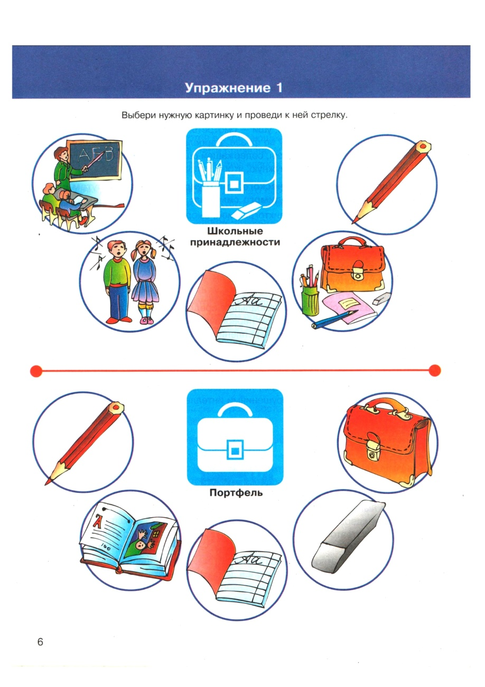

Slide 16
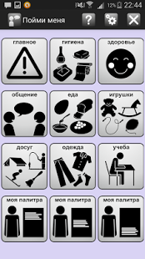
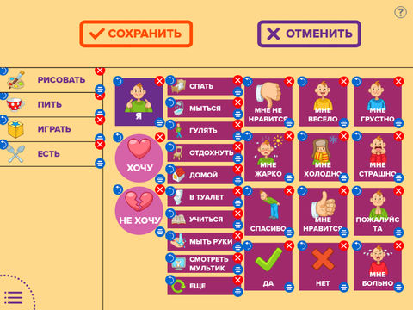
Приложение “Говори Молча” - это коммуникатор от Indigo Kids, разработанный для детей с проблемами речи (аутизм, синдром дауна, афазия, алалия, аспергер, апраксия)

